Slide 1
Ôn tập PowerPoint

Slide 2
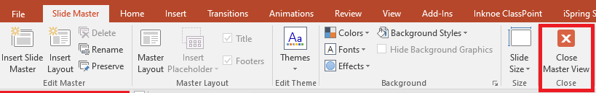
Trang mẫu (Slide Master)
Chọn thẻ View -> Slide Master
- Điều chỉnh các thông số chung cho bài trình chiếu: màu chữ, phông chữ, thông tin bổ sung: ngày tháng, người soạn, số trang
Đóng chế độ trang mẫu: Close Master View

Slide 4
LUYỆN TẬP - THỰC HÀNH
1. Soạn thảo bài trình chiếu chủ đề Quê hương Việt Nam gồm 4 trang chiếu:
Trang 1: Chủ đề bài trình chiếu: Quê hương Việt Nam, ảnh nền
Trang 2: Giới thiệu về Hà Nội và các địa danh, hình ảnh: Tháp Rùa, Cầu Long Biên, Quảng trường Ba Đình
Trang 3: Giới thiệu Các món ăn đặc sản của Hà Nội, hình ảnh: Bánh cốm, Phở Hà Nội, Bún thang, Cốm làng Vòng
Trang 4: Lời cảm ơn người theo dõi
2. Tạo hiệu ứng cho các trang trình chiếu sao cho phù hợp

Slide 5
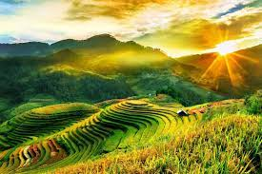
QUÊ HƯƠNG VIỆT NAM
Người thực hiện:

Slide 6
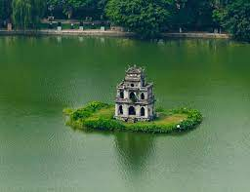

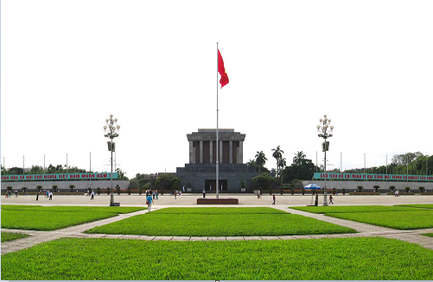
HÀ NỘI
THÁP RÙA – HOÀN KIẾM
CẦU LONG BIÊN
QUẢNG TRƯỜNG BA ĐÌNH

Slide 7
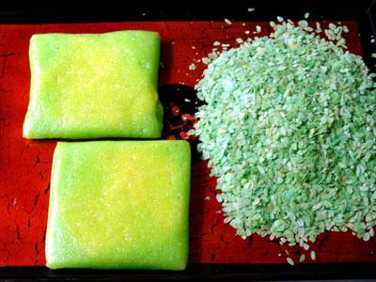
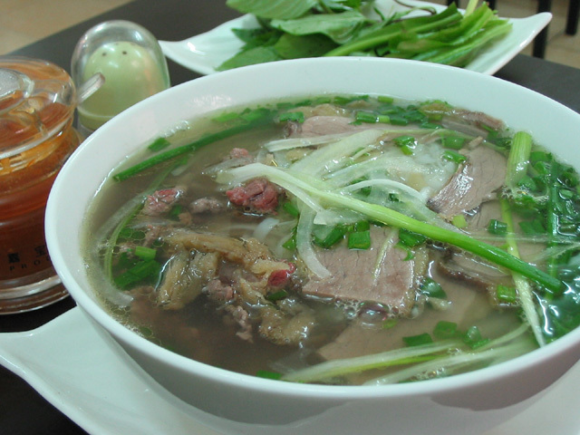
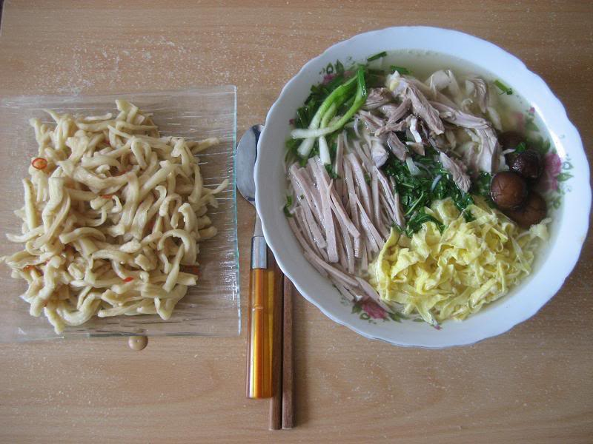
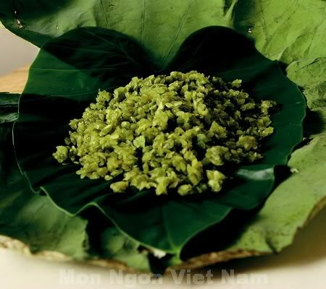
CÁC MÓN ĂN ĐẶC SẢN CỦA HÀ NỘI
Bánh cốm
Phở Hà Nội
Bún thang
Cốm làng Vòng

Slide 8
Cảm ơn các bạn đã theo dõi!

Slide 9
Ôn tập Logo

Slide 10

1. Các lệnh cơ bản trong Logo:
TT | LỆNH | HÀNH ĐỘNG CỦA RÙA
1
2
3
4
5
6
7
8
9
FD m
Tiến về phía trước m bước
BK m
Lùi về phía sau m bước
RT k
Quay phải k độ
LT k
Quay trái k độ
PU
Nhấc bút, rùa không vẽ nữa
PD
Hạ bút, rùa tiếp tục vẽ
CS
Xóa màn hình, rùa về vị trí xuất phát
CLEAN
Xóa màn hình, rùa đứng im
HOME
Rùa về vị trí xuất phát

Slide 11
2. Câu lệnh đặt màu, điều chỉnh độ rộng cho nét vẽ
Để đặt màu cho nét vẽ bằng câu lệnh ta thực hiện như sau:
SetPenColor n
(Trong đó n là số màu được quy định trong logo)
Để điều chỉnh độ rộng cho nét vẽ bằng câu lệnh ta thực hiện như sau:
SetPenSize [ m n]
(Trong đó: m là độ rộng nét vẽ
n là độ cao nét vẽ)

Slide 12
BẢNG MÀU CỦA LỆNH SETPENCOLOR n
Giá trị n |  | Màu của nét vẽ
0 |  | Đen -Black
1 |  | Xanh da trời - Blue
2 |  | Xanh lá cây – Green
3 |  | Xanh lơ – Cyan
4 |  | Đỏ - Red
5 |  | Hồng - Pink
…..

Slide 13
3. Cấu trúc câu lệnh lặp
Cấu trúc câu lệnh lặp
Repeat n [ Các câu lệnh ]
n: số lần lặp lại các câu lệnh trong cặp dấu […]
Cấu trúc câu lệnh lặp lồng nhau để vẽ k hình đa giác đều n cạnh
Repeat k [Repeat n [ fd d rt 360/n] rt 360/k]
k: số hình
n: số cạnh d: độ dài 1 cạnh

Slide 14
4. Cấu trúc câu lệnh chờ
Wait n
Ý nghĩa:
- Rùa tạm dừng lại n tích tắc trước khi thực hiện
các lệnh tiếp theo.
- 60 tích tắc = 1 giây

Slide 15
5. Thủ tục trong Logo
a. Soạn thảo (Viết) thủ tục
Để mở cửa sổ soạn thảo thủ tục, ta dùng câu lệnh:
Edit “<Tên thủ tục> Ví dụ: edit “Hinhvuong
Bước 1:
Bước 2:
Gõ các lệnh trong phần thân để hoàn thiện thủ tục
To <Tên thủ tục>
Đầu thủ tục
Các lệnh trong thân thủ tục
Thân thủ tục
end
Kết thúc thủ tục
Bước 3: Ghi vào bộ nhớ và đóng cửa sổ soạn thảo - File/ Save and Exit.
Chú ý:
<Tên thủ tục>: Do học sinh tự đặt, viết liền, không dấu, có ít nhất 1 chữ cái.
Đặt tên thủ tục sao cho gợi mở, dễ nhớ. Ví dụ: Tamgiac

Slide 16
b. Thực hiện thủ tục đã viết:
Gõ tên thủ tục trong ngăn gõ lệnh (ví dụ: Hinhvuong) và nhấn phím Enter
c. Lưu lại các thủ tục trong Logo:
Để lưu lại thủ tục đã viết vào một tệp thực hiện gõ các lệnh sau :
Bước 1: Gõ Save “<tên tệp> (ví dụ Save “Cacthutuc.lgo)
Bước 2: Nhấn phím Enter
d. Nạp tệp chứa các thủ tục để làm việc
Để nạp tệp chứa các thủ tục em gõ lệnh:
Bước 1: Load “<tên tệp> (ví dụ Load “Cacthutuc.lgo)
Bước 2: Nhấn phím Enter

Slide 17
Thực hành – Luyện tập

Slide 18
Bài 1: Viết chương trình sử dụng thủ tục DuongTron để vẽ hình với màu sắc như hình bên dưới. Kiểm tra kết quả trên máy tính.
Gợi ý:
Hình được tạo bởi 10 đường tròn xanh lá cây.
Sau khi vẽ xong một đường tròn, Rùa quay phải một góc 360/6 độ.
To DuongTron1
SetPenColor 1
SetPenSize [5 5]
REPEAT 10 [DuongTron RT 360/10]
SetPenColor 0
End
To DuongTron
REPEAT 24 [ FD 30 RT 15]
end

Slide 19
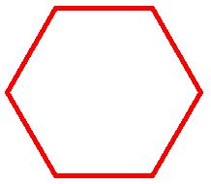
Bài 2: Viết thủ tục LucGiac1 để vẽ hình đa giác sáu cạnh như hình bên dưới.
To LucGiac1
SetPenColor 4
SetPenSize [5 5]
RT 90
REPEAT 6 [ FD 100 RT 60 ]
SetPenColor 0
end

Slide 20
Bài 3: Viết thủ tục LucGiac2 để viết thủ tục 8Lucgiac tạo nên mẫu trang trí như hình sau:
Gợi ý:
Hình được tạo bởi 8 hình lục giác màu cam.
Sau khi vẽ xong một hình lục giác, Rùa quay phải một góc 360/8 độ.
To 8LucgGiac
SetPenColor 14
SetPenSize [5 5]
REPEAT 8 [ LucGiac2 RT 360/8 ]
SetPenColor 0
End
To LucGiac2
REPEAT 6 [ FD 100 RT 360/6 ]
End

Slide 21
Bài 4: Sử dụng thủ tục LucGiac2 để viết thủ tục 16Lucgiac tạo nên mẫu trang trí như hình sau:
Gợi ý:
Hình được tạo bởi 16 hình lục giác màu xanh da trời.
Sau khi vẽ xong một hình lục giác, Rùa quay phải một góc 360/16 độ.
To 16LucGiac
SetPenColor 1
SetPenSize [5 5]
REPEAT 16 [ LucGiac2 RT 360/16 ]
SetPenColor 0
End
To LucGiac2
REPEAT 6 [ FD 100 RT 360/6 ]
End

